Slide 1

TOÁN 7
Tập 2
Chương VII
Bài 10: Tính chất ba đường trung tuyến của tam giác

Slide 2
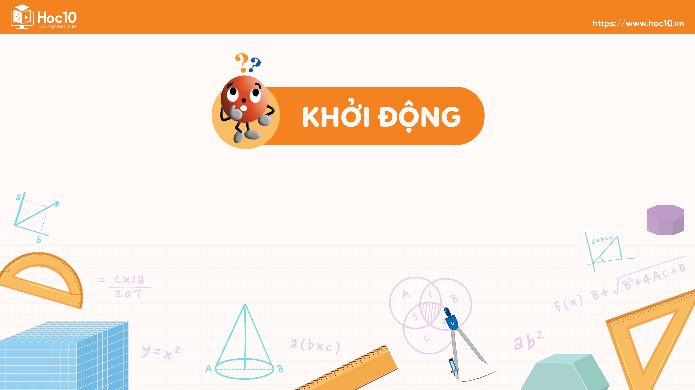
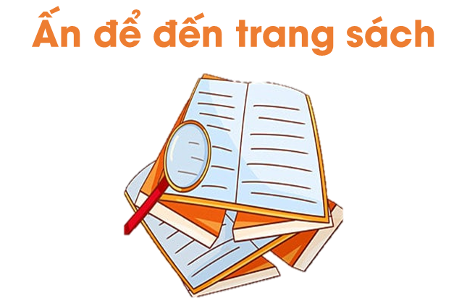

Slide 3
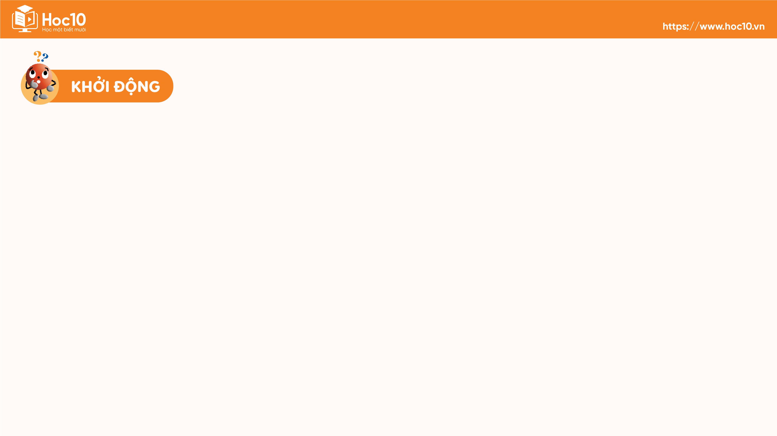
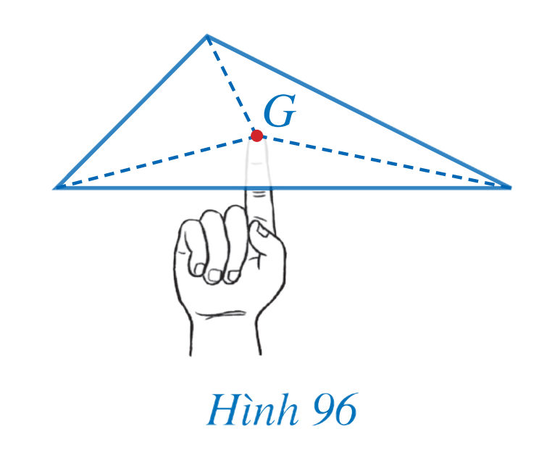

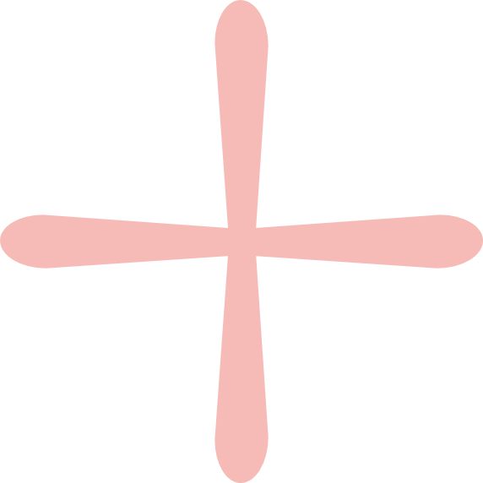
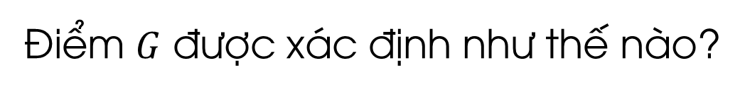
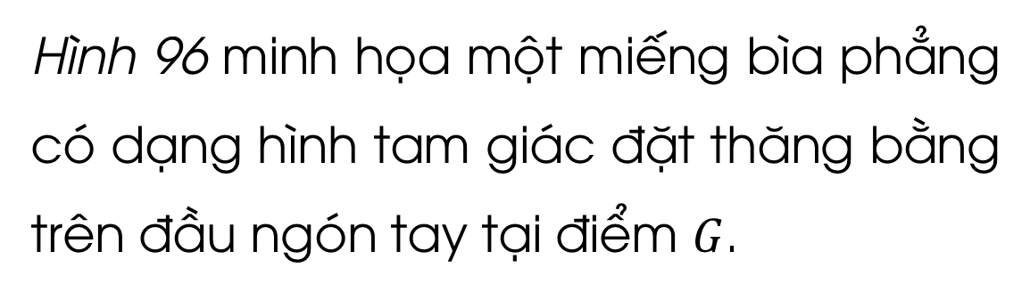
Hình 96 minh họa một miếng bìa phẳng có dạng hình tam giác đặt thăng bằng trên đầu ngón tay tại điểm $G$.
Điểm $G$ được xác định như thế nào?

Slide 4
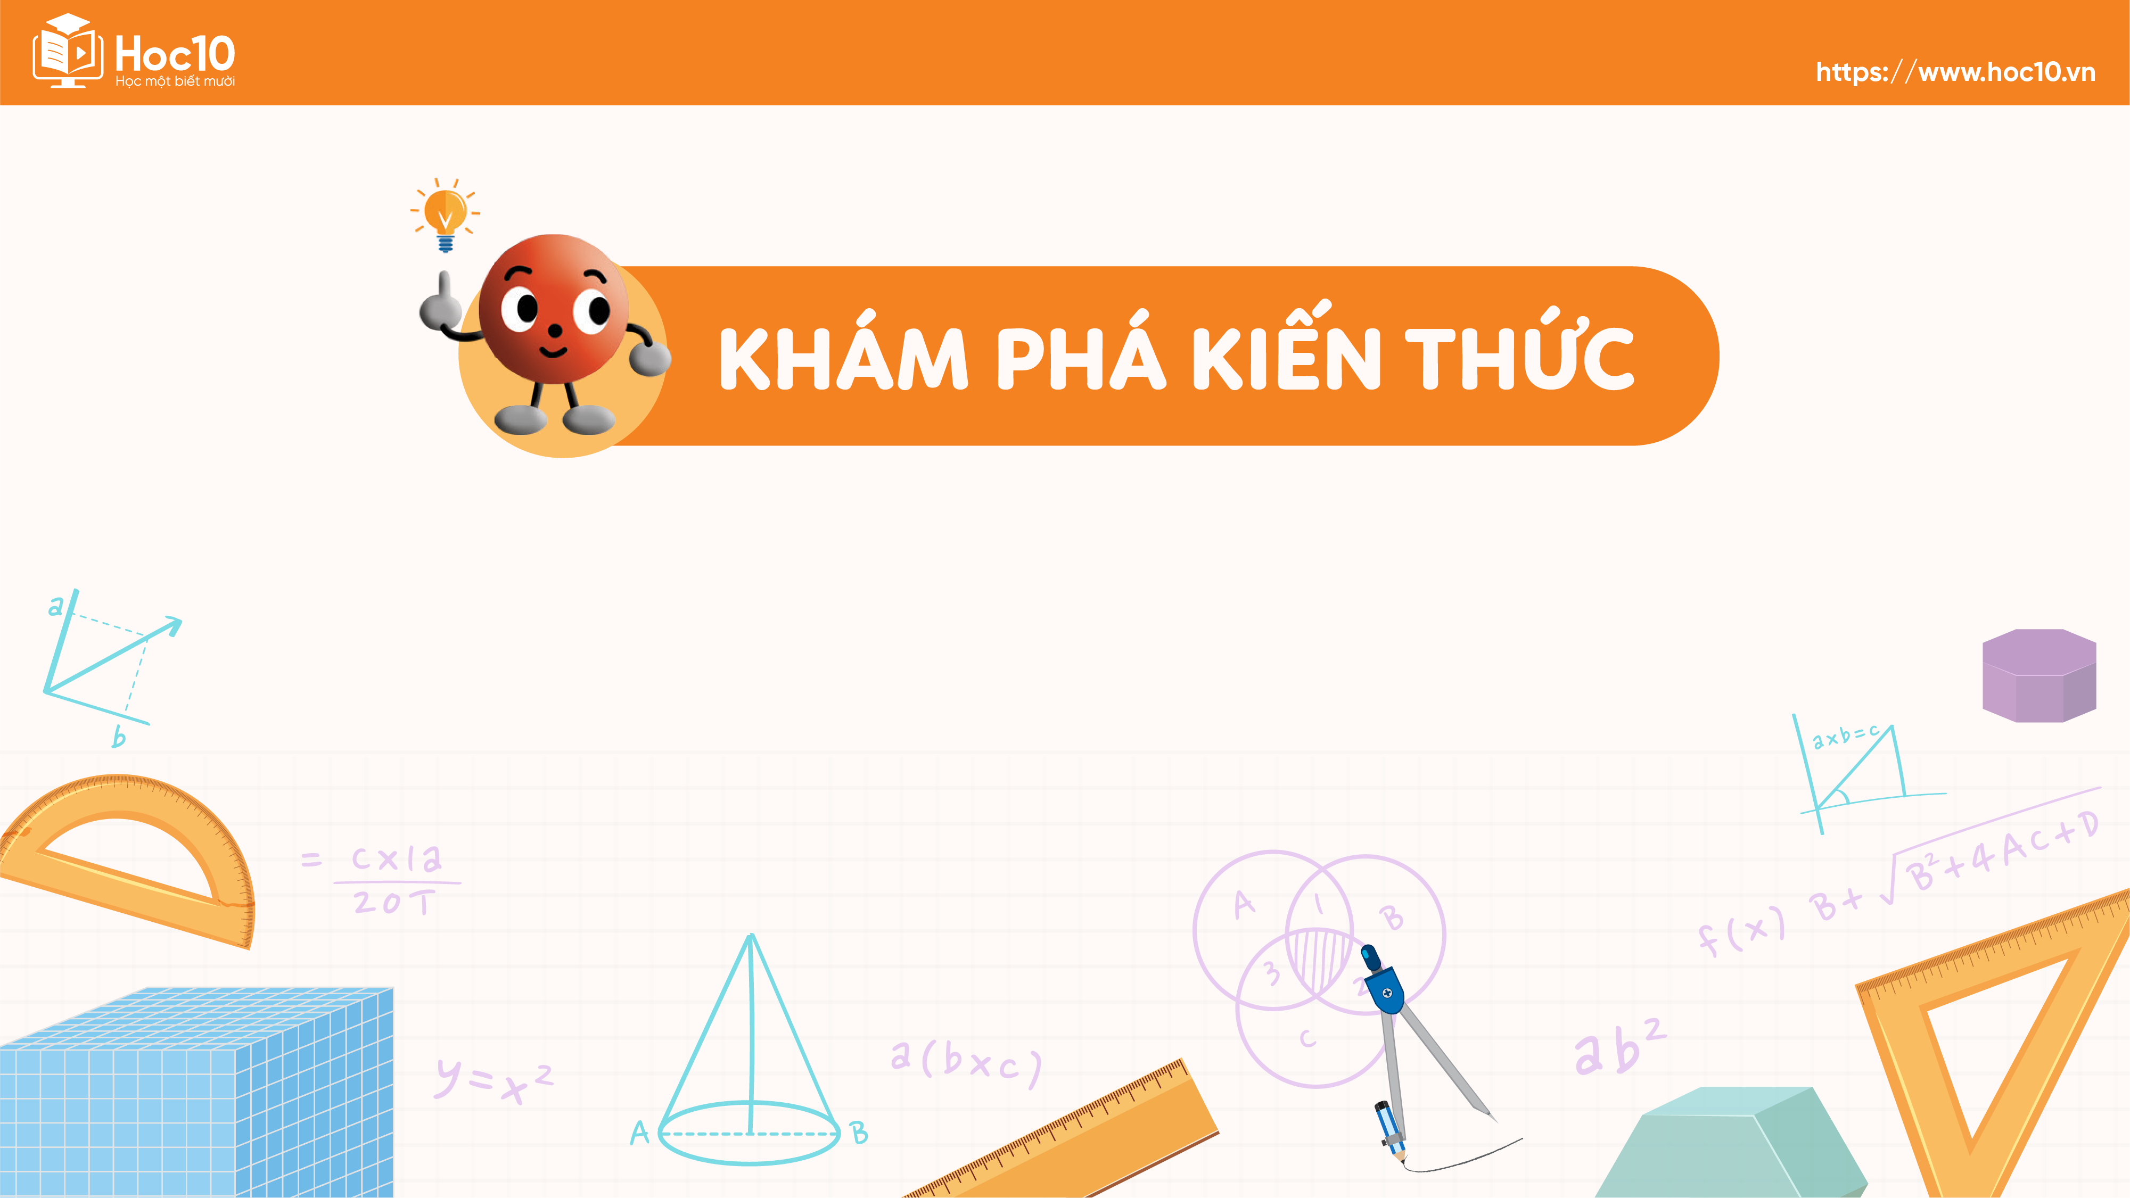

Slide 5
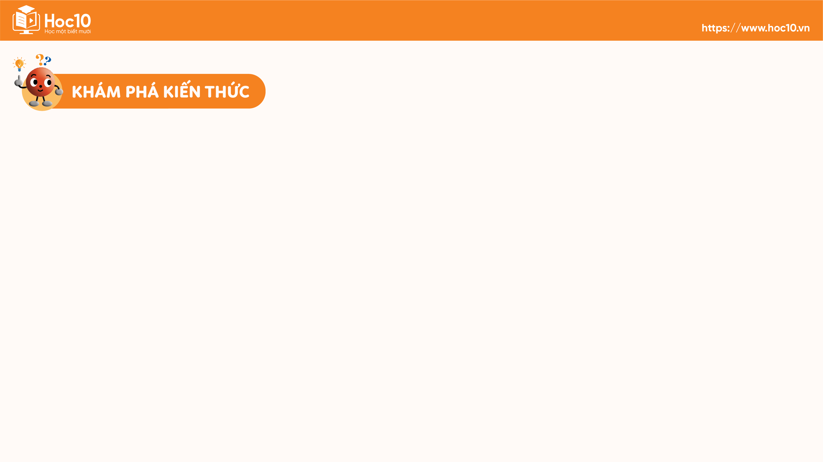
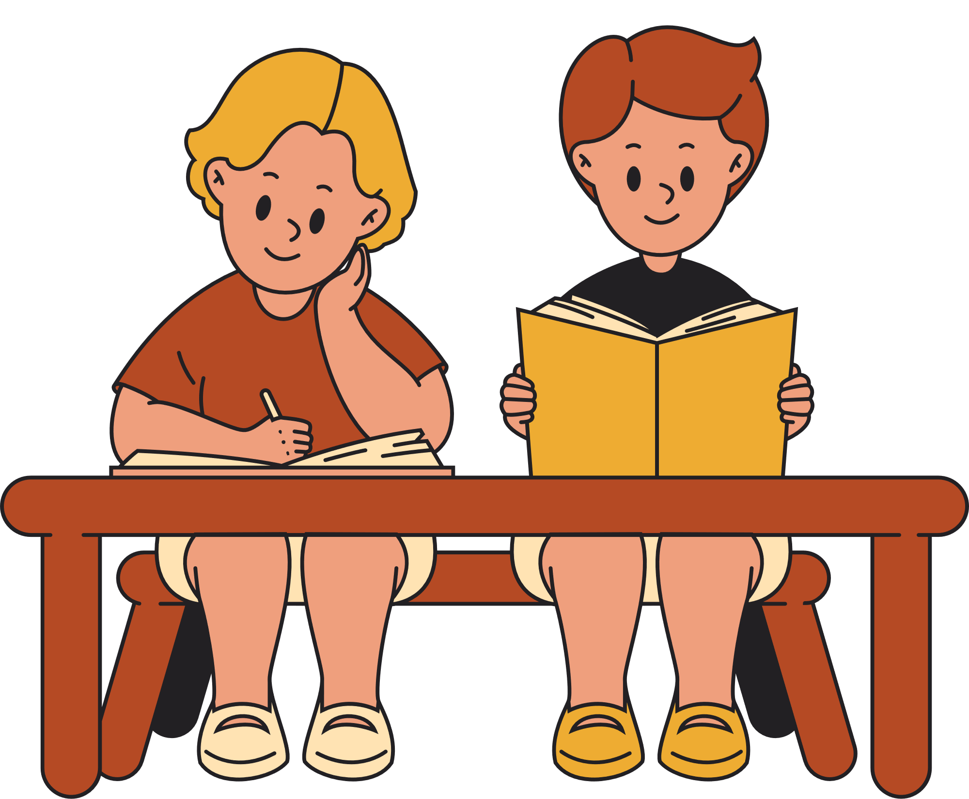
I. ĐƯỜNG TRUNG TUYẾN CỦA TAM GIÁC

Slide 6
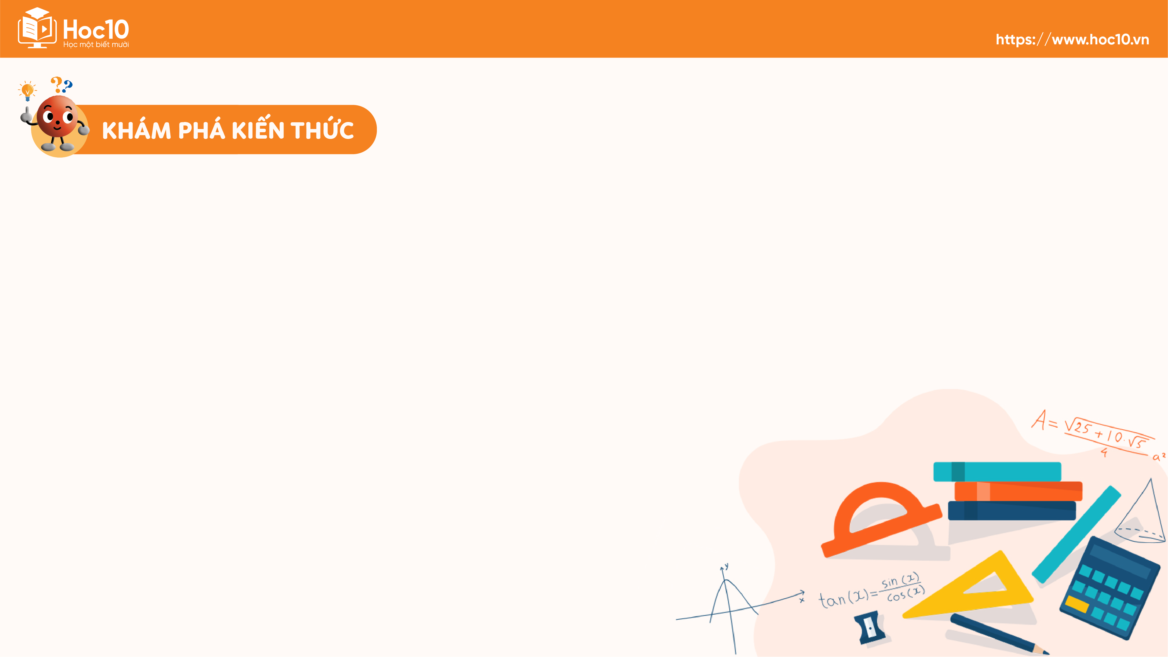

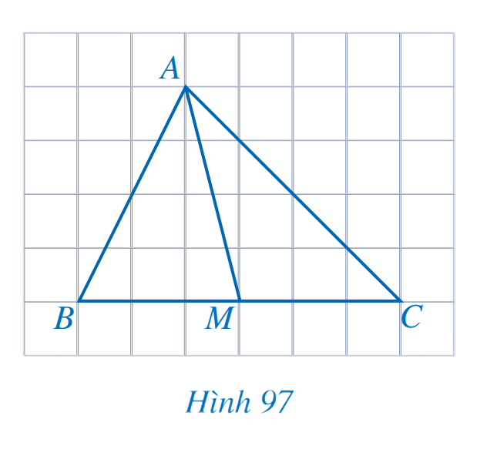
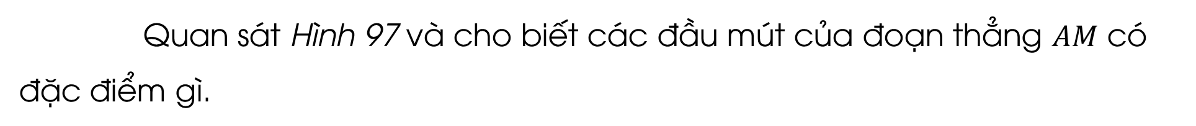
Thảo luận nhóm hoàn thành HĐ1
Quan sát Hình 97 và cho biết các đầu mút của đoạn thẳng $AM$ có đặc điểm gì.
HĐ1
Giải
Ta thấy điểm A là một đỉnh của tam giác ABC , điểm M là trung điểm của cạnh BC.

Slide 7


KẾT LUẬN
Trong tam giác ABC (Hình 97), đoạn thẳng AM nói đỉnh A với trung điểm M của cạnh BC được gọi là đường trung tuyến (xuất phát từ đỉnh A hoặc tương ứng với cạnh BC).
Chú ý: Đôi khi, đường thẳng AM cũng được gọi là đường trung tuyến của tam giác ABC.

Slide 8
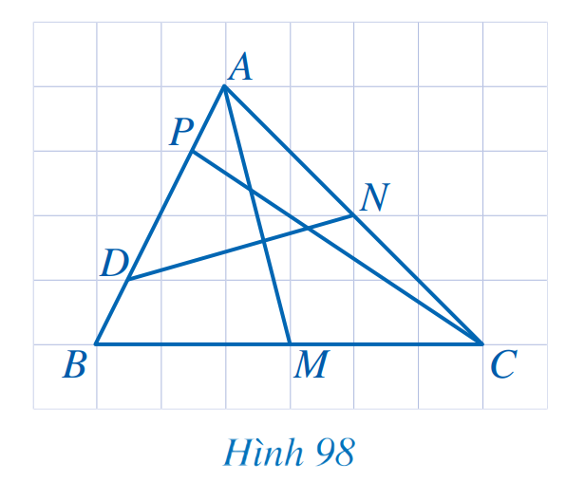

Trong ba đoạn thẳng AM, DN, CP(Hình 98), đoạn thẳng nào là đường trung tuyến của tam giác ABC?
Ví dụ 1
Giải
Đoạn thẳng AM là đường trung tuyến của tam giác ABC vì A là đỉnh của tam giác ABC và M là trung điểm của cạnh BC.

Slide 9
Giải
Đoạn thẳng DN không là đường trung tuyến của tam giác ABC vì cả D và N không là đỉnh của tam giác ABC.
Đoạn thẳng CP không là đường trung tuyến của tam giác ABC vì C là đinh của tam giác ABC mà P không là trung điểm của cạnh AB.

Slide 10
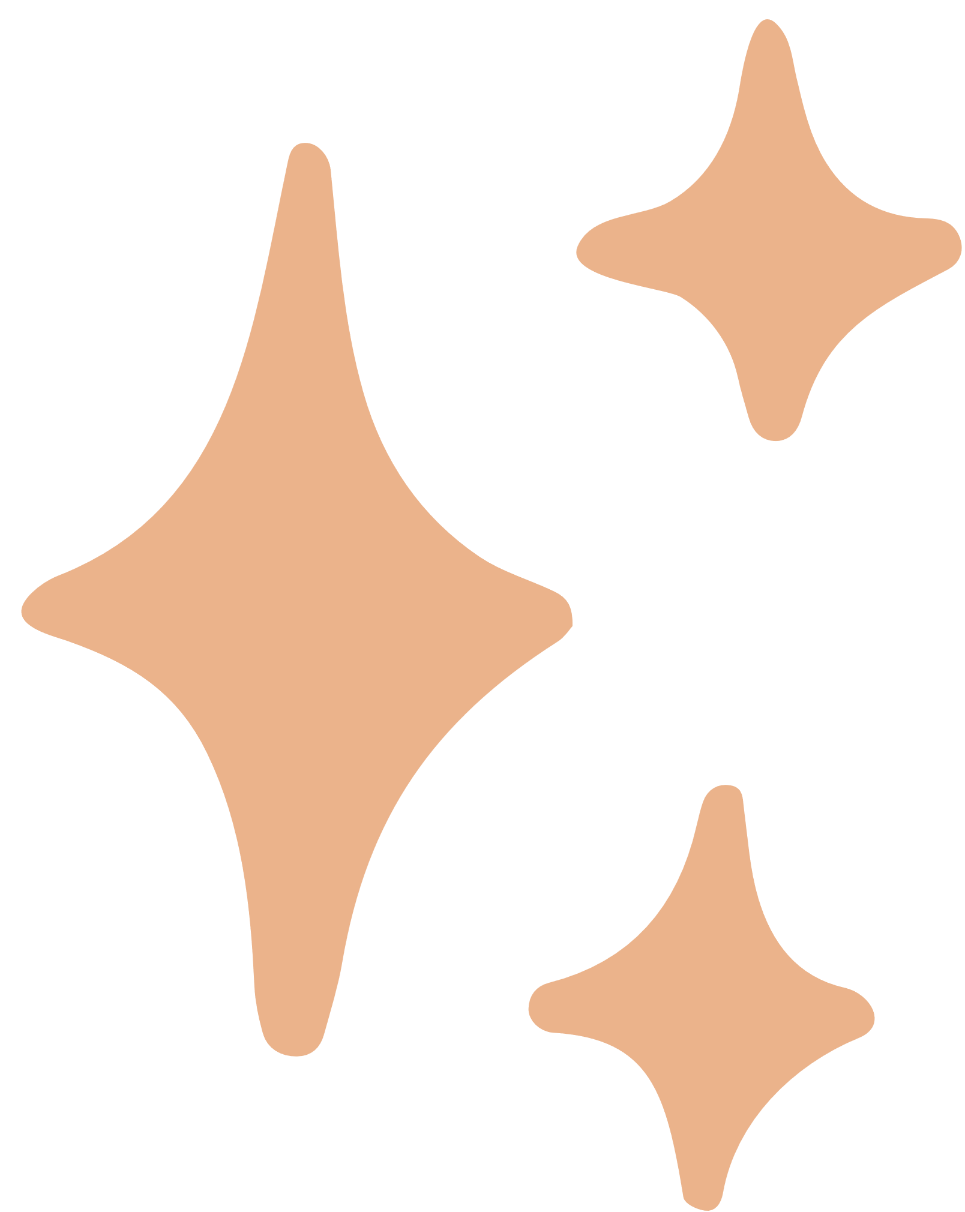
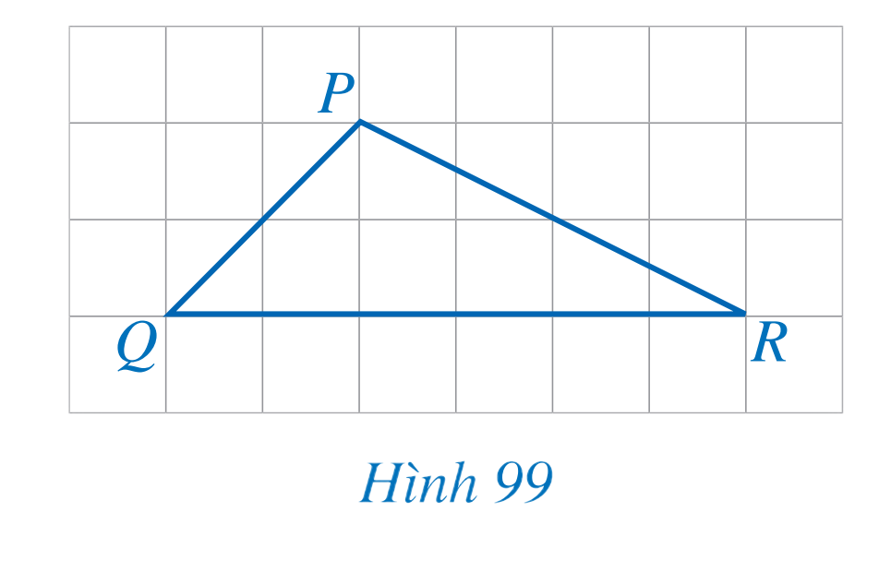
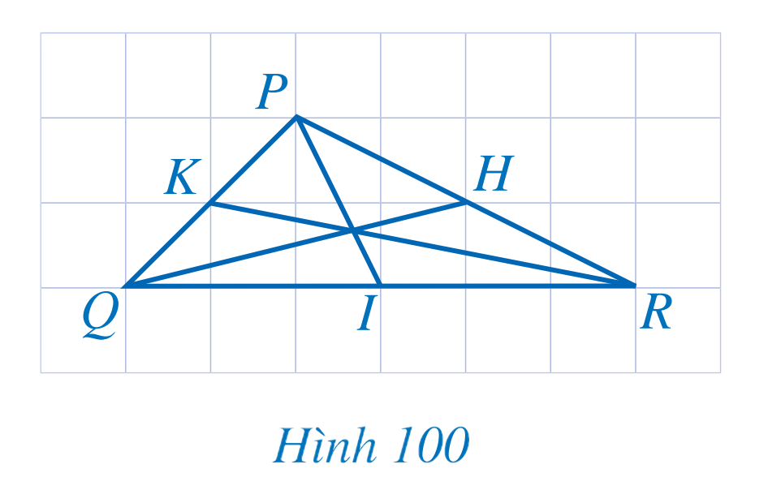
Ví dụ 2
Cho tam giác PQR (Hình 99). Vẽ các đường trung tuyến của tam giác đó.
Giải
Vẽ I, H, K lần lượt là trung điểm của các cạnh QR, PR, PQ.
Vẽ các đoạn thẳng PI, QH, RK. Các đoạn thẳng đó là các đường trung tuyến của tam giác PQR (Hình 100).
Nhận xét: Mỗi tam giác có ba đường trung tuyến.

Slide 11
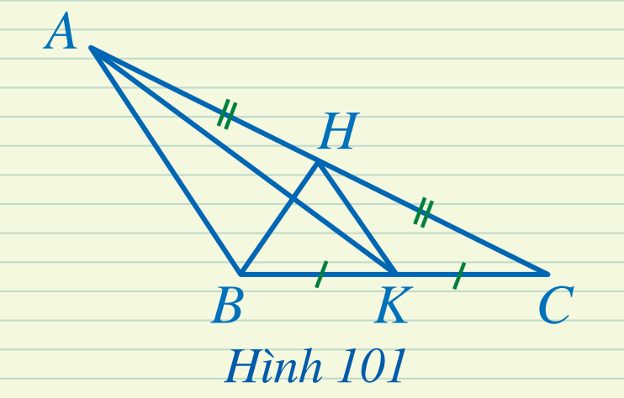
Trong Hình 101, đoạn thẳng HK là đường trung tuyến của những tam giác nào?
Luyện tập 1
Giải
K là đỉnh của tam giác AKC, H là trung điểm của cạnh AC nên KH là đường trung tuyến của tam giác AKC.
H là đỉnh của tam giác BHC, K là trung điểm của cạnh BC nên HK là đường trung tuyến của tam giác BHC.

Slide 12
II. TÍNH CHẤT BA ĐƯỜNG TRUNG TUYẾN CỦA TAM GIÁC

Slide 13
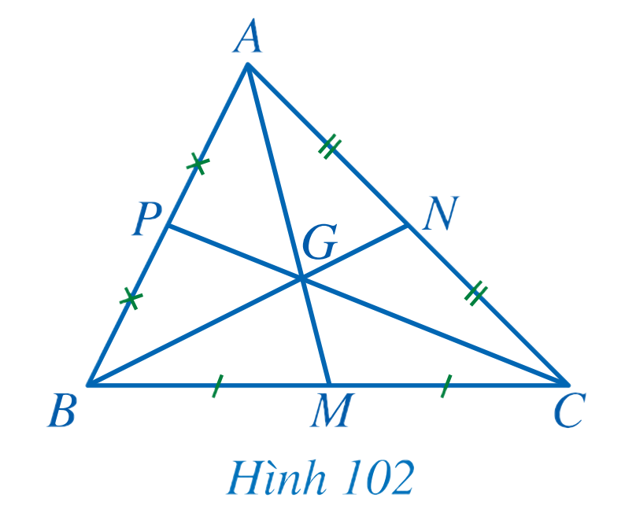
Quan sát các đường trung tuyến AM, BN, CP của tam giác ABC trong Hình 102, cho biết ba đường trung tuyến đó có cùng đi qua một điểm hay không.
HĐ2
Giải
Ta thấy ba đường trung tuyến AM, BN, CP của tam giác ABC cùng đi qua điểm G.

Slide 14


KẾT LUẬN
Định lí:
Ba đường trung tuyến của một tam giác cùng đi qua một điểm. Điểm đó được gọi là trọng tâm của tam giác.
Chú ý:
Trong tam giác ABC, ba đường trung tuyến AM, BN, CP cùng đi qua điểm G, ta còn nói chúng đồng quy tại điểm G. Do đó, để xác định trọng tâm của một tam giác, ta chỉ cần vẽ hai đường trung tuyến bất kì và xác định giao điểm của hai đường đó.

Slide 15
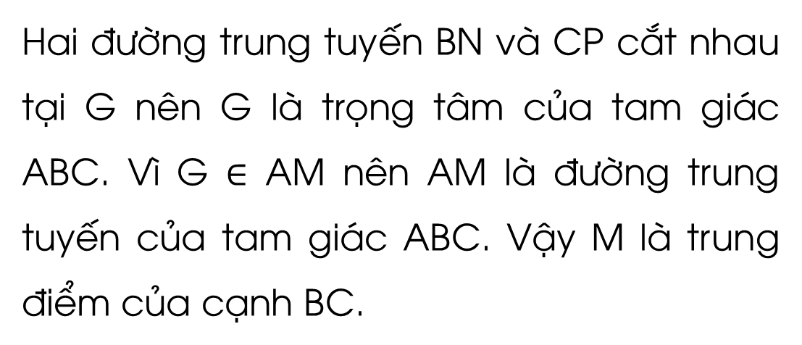
Cho tam giác ABC có hai đường trung tuyến BN và CP cắt nhau tại G. Đường thẳng AG cắt BC Tại M (Hình 103). Chứng minh rằng M là trung điểm của cạnh BC.
Ví dụ 3
Giải
Hai đường trung tuyến BN và CP cắt nhau tại G nên G là trọng tâm của tam giác ABC. Vì G $∈$ AM nên AM là đường trung tuyến của tam giác ABC. Vậy M là trung điểm của cạnh BC.

Slide 16
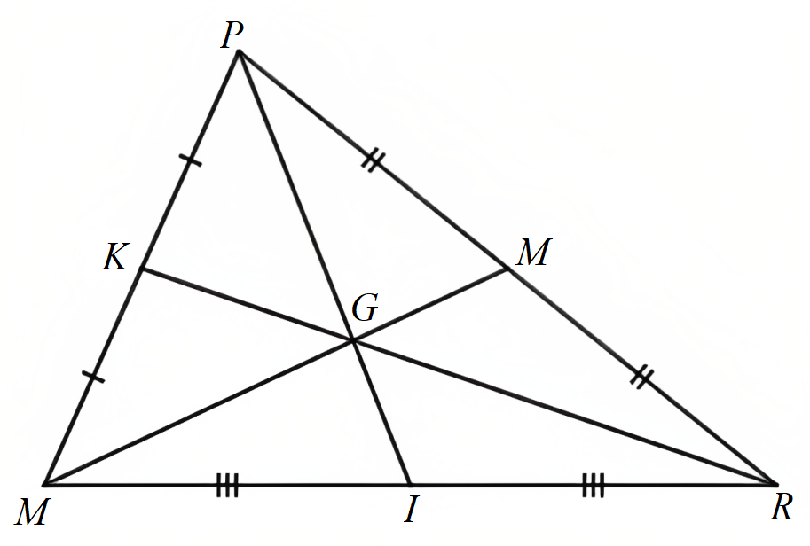
Cho tam giác PQR có hai đường trung tuyến QM và RK cắt nhau tai G. Gọi I là trung điếm của cạnh QR. Chứng minh rằng ba điểm P, G, I thẳng hàng.
Luyện tập 2
Giải
Tam giác PQR có hai đường trung tuyến QM và RK cắt nhau tai G nên G là trọng tâm của tam giác PQR.

Slide 17
Cho tam giác PQR có hai đường trung tuyến QM và RK cắt nhau tai G. Gọi I là trung điếm của cạnh QR. Chứng minh rằng ba điểm P, G, I thẳng hàng.
Luyện tập 2
Giải
I là trung điếm của cạnh QR nên PI là đường trung tuyến của tam giác PQR.
Các đường trung tuyến của tam giác cùng đi qua trọng tâm của tam giác nên P, G, I thẳng hàng.

Slide 18
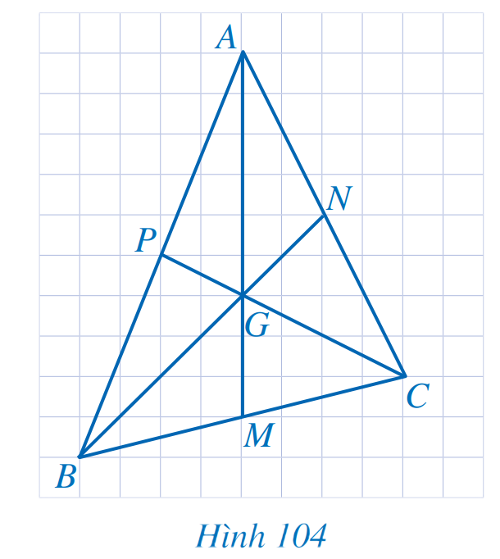

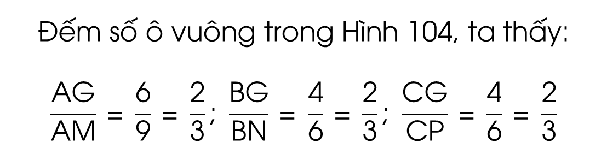
Quan sát các đường trung tuyến AM, BN, CP của tam giác ABC trong Hình 104. Bằng cách đếm số ô vuông, tìm các tỉ số:
HĐ3
$$\frac{\text{AG}}{\text{AM}}\text{,} \frac{\text{BG}}{\text{BN}}\text{,} \frac{\text{CG}}{\text{CP}}\text{.}$$
Giải
Đếm số ô vuông trong Hình 104, ta thấy:
$$\frac{\text{AG}}{\text{AM}} \text{=} \frac{\text{6}}{\text{9}} \text{=} \frac{\text{2}}{\text{3}}\text{;} \frac{\text{BG}}{\text{BN}} \text{=} \frac{\text{4}}{\text{6}} \text{=} \frac{\text{2}}{\text{3}}\text{;} \frac{\text{CG}}{\text{CP}} \text{=} \frac{\text{4}}{\text{6}} \text{=} \frac{\text{2}}{\text{3}}$$

Slide 19

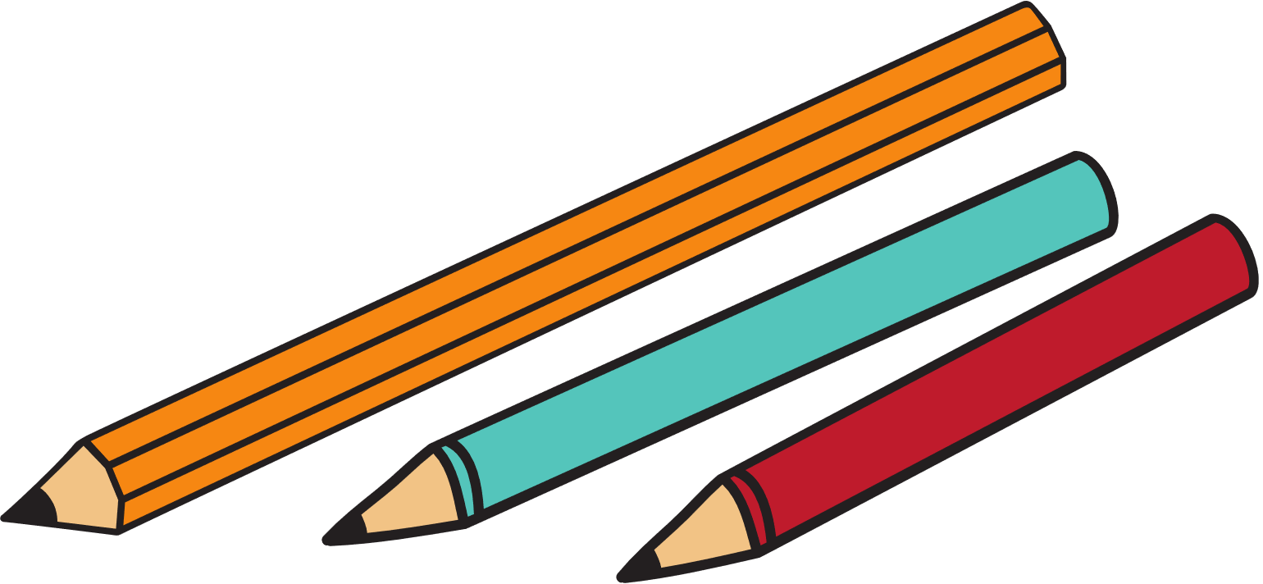
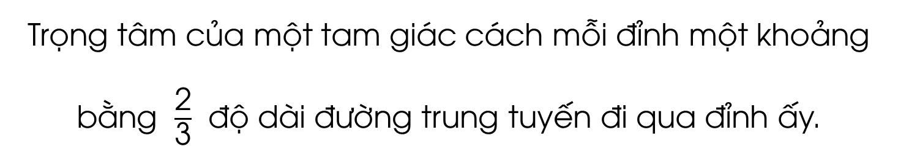
NHẬN XÉT
Trọng tâm của một tam giác cách mỗi đỉnh một khoảng bằng $\frac{\text{2}}{\text{3}}$ độ dài đường trung tuyến đi qua đỉnh ấy.

Slide 20

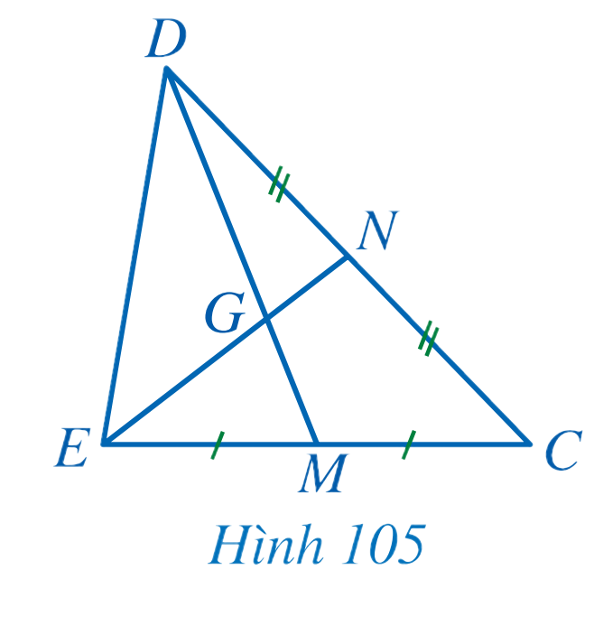
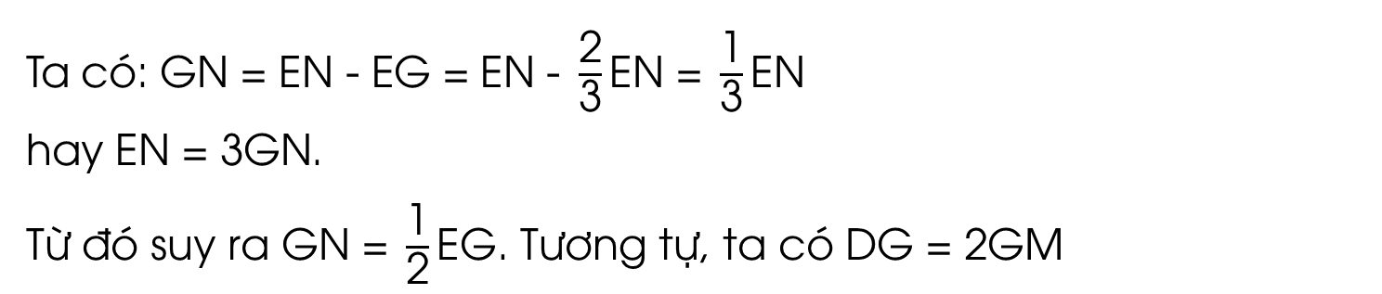
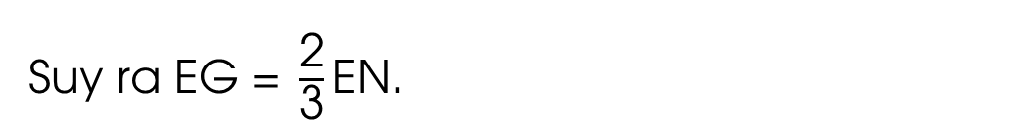
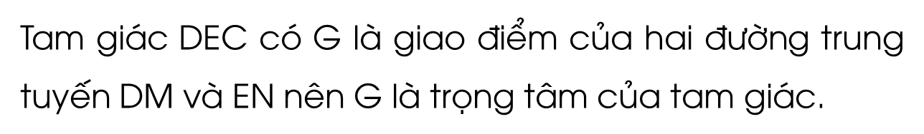
Ví dụ 4
Quan sát Hình 105 và tìm số thích hợp cho
EG = EN, EN = GN, GN = EG, DG = GM.
Giải
Tam giác $\text{DEC}$ có $\text{G}$ là giao điểm của hai đường trung tuyến $\text{DM}$ và $\text{EN}$ nên $\text{G}$ là trọng tâm của tam giác.
Suy ra $\text{EG} \text{=} \frac{\text{2}}{\text{3}}\text{EN}$.
Ta có: $\text{GN} \text{=} \text{EN} \text{−} \text{EG} \text{=} \text{EN} \text{−} \frac{\text{2}}{\text{3}}\text{EN} \text{=} \frac{\text{1}}{\text{3}}\text{EN}$
hay $\text{EN} \text{=} \text{3}\text{GN}$.
Từ đó suy ra $\text{GN} \text{=} \frac{\text{1}}{\text{2}}\text{EG}$. Tương tự, ta có $\text{DG} \text{=} \text{2}\text{GM}$

Slide 21

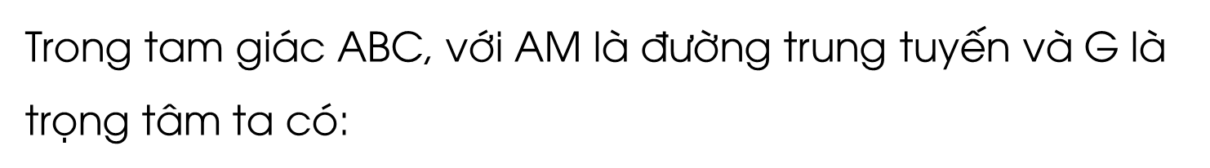
CHÚ Ý
Trong tam giác $\text{ABC}$, với $\text{AM}$ là đường trung tuyến và $\text{G}$ là trọng tâm ta có:
$$\frac{\text{GM}}{\text{AM}}=\frac{\text{1}}{\text{3}},\frac{\text{GM}}{\text{GA}}=\frac{\text{1}}{\text{2}}$$

Slide 22
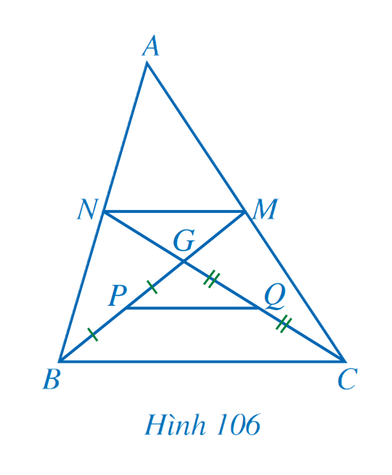
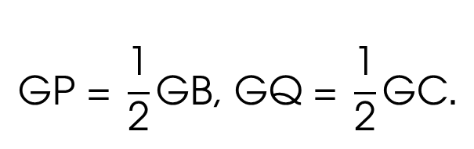
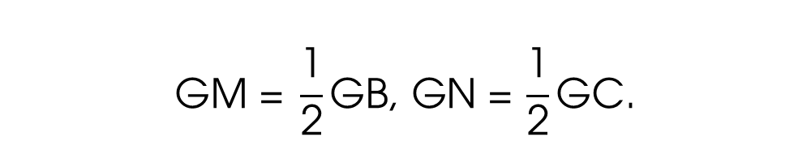
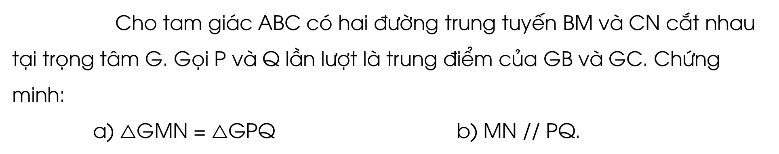
Cho tam giác $\text{ABC}$ có hai đường trung tuyến $\text{BM}$ và $\text{CN}$ cắt nhau tại trọng tâm $\text{G}$. Gọi $\text{P}$ và $\text{Q}$ lần lượt là trung điểm của $\text{GB}$ và $\text{GC}$. Chứng minh:
a) $\text{△}\text{GMN} \text{=} \text{△}\text{GPQ}$ b) $\text{MN} \text{//} \text{PQ}$.
Ví dụ 5
Giải
a) Vì $\text{G}$ là trọng tâm của tam giác $\text{ABC}$ nên
$$\text{GM} \text{=} \frac{\text{1}}{\text{2}}\text{GB}\text{, }\text{GN} \text{=} \frac{\text{1}}{\text{2}}\text{GC}\text{.}$$
Vì $\text{P}\text{, }\text{Q}$ lần lượt là trung điểm của $\text{GB}\text{,}\text{GC}$ nên
$$\text{GP} \text{=} \frac{\text{1}}{\text{2}}\text{GB}\text{, }\text{GQ} \text{=} \frac{\text{1}}{\text{2}}\text{GC}.$$

Slide 23
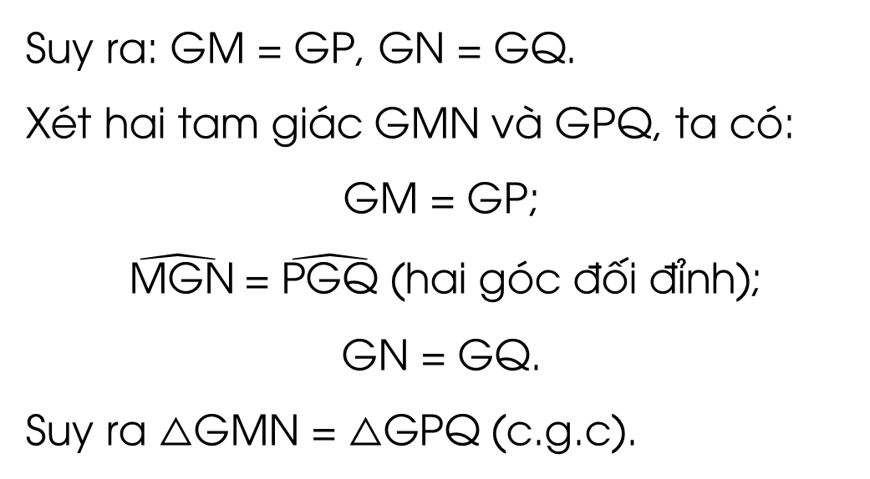
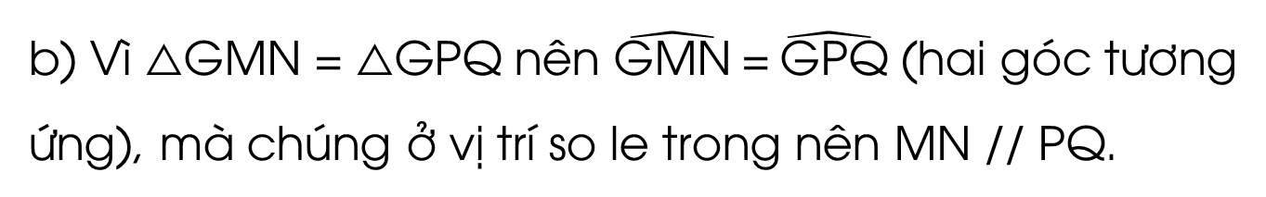
Giải
Suy ra: $\text{GM} \text{=} \text{GP}\text{, }\text{GN} \text{=} \text{GQ}$.
Xét hai tam giác $\text{GMN}$ và $\text{GPQ}$, ta có:
$$\text{GM} \text{=} \text{GP}\text{;}$$
$$\hat{ \text{MGN}} \text{=} \hat{\text{PGQ}} \text{(}\text{hai} \text{g}\text{ó}\text{c}\text{ đố}\text{i}\text{ đỉ}\text{nh}\text{);}$$
$$\text{GN} \text{=} \text{GQ}\text{.}$$
Suy ra $\text{△}\text{GMN} \text{=} \text{△}\text{GPQ}$ (c.g.c).
b) Vì $\text{△}\text{GMN} \text{=} \text{△}\text{GPQ}$ nên $\hat{\text{GMN}} \text{=}\hat{ \text{GPQ}}$ (hai góc tương ứng), mà chúng ở vị trí so le trong nên $\text{MN} \text{//} \text{PQ}$.

Slide 24
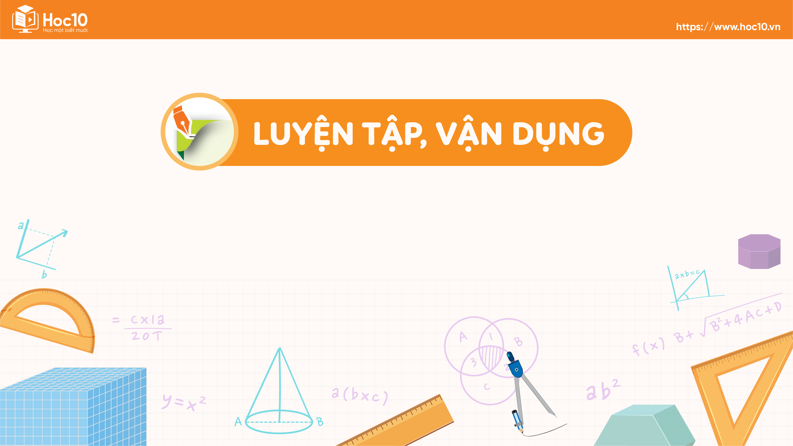

Slide 25
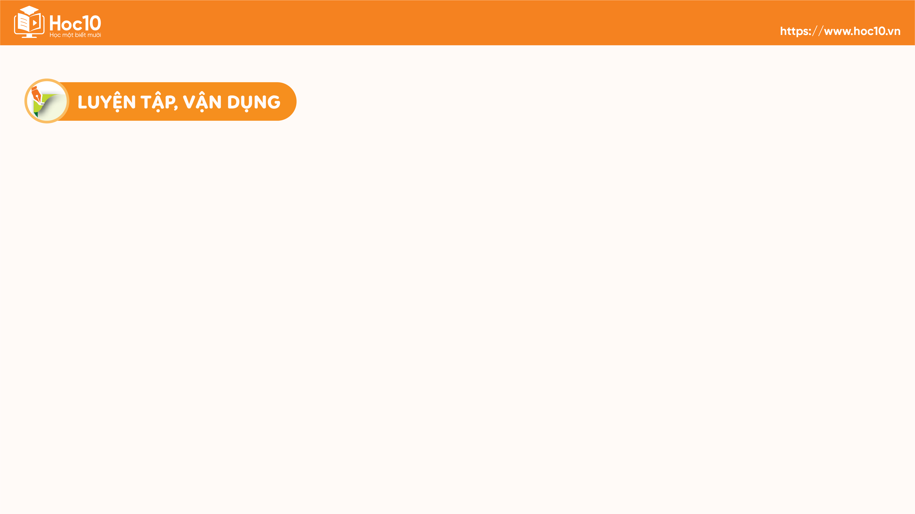
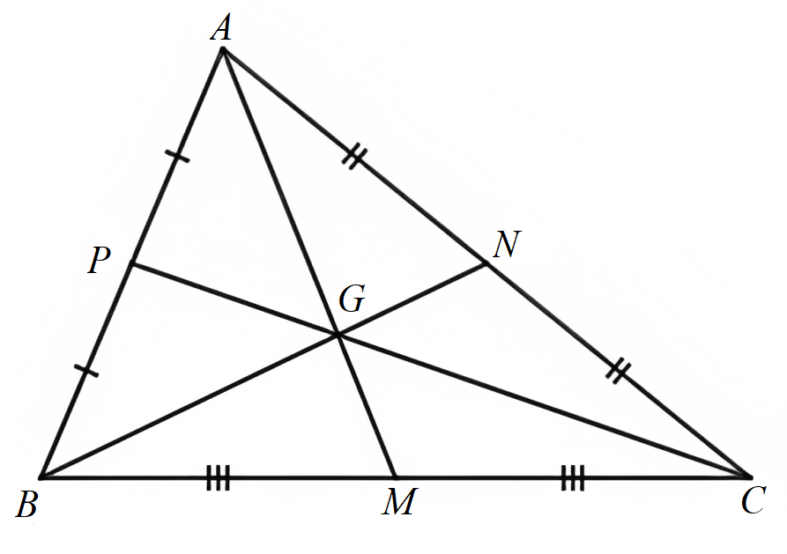
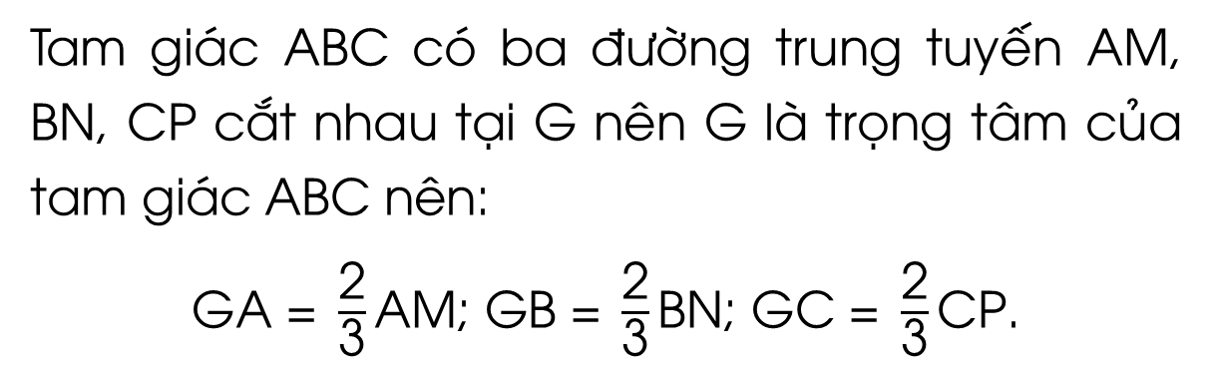
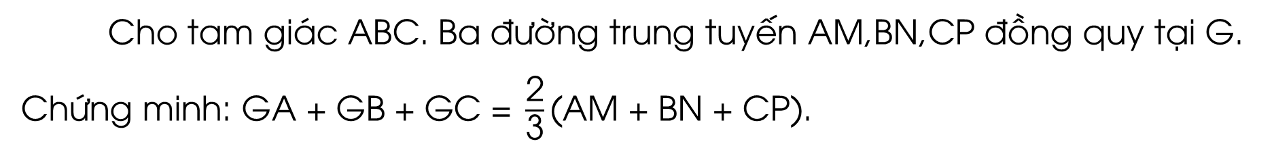
Cho tam giác $\text{ABC}$. Ba đường trung tuyến $\text{AM}\text{,}\text{BN}\text{,}\text{CP}$ đồng quy tại $\text{G}$. Chứng minh: $\text{GA} \text{+} \text{GB} \text{+} \text{GC} \text{=} \frac{\text{2}}{\text{3}}\text{(}\text{AM} \text{+} \text{BN} \text{+} \text{CP}\text{).}$
01
Giải
Tam giác $\text{ABC}$ có ba đường trung tuyến $\text{AM}$, $\text{BN}$, $\text{CP}$ cắt nhau tại $\text{G}$ nên $\text{G}$ là trọng tâm của tam giác $\text{ABC}$ nên:
$\text{GA} \text{=} \frac{\text{2}}{\text{3}}\text{AM}\text{; }\text{GB} \text{=} \frac{\text{2}}{\text{3}}\text{BN}\text{; }\text{GC} \text{=} \frac{\text{2}}{\text{3}}\text{CP}$.
Do đó $\text{GA} \text{+} \text{GB} \text{+} \text{GC} \text{=} \frac{\text{2}}{\text{3}}\text{AM} \text{+} \frac{\text{2}}{\text{3}}\text{BN} \text{+} \frac{\text{2}}{\text{3}}\text{CP} \text{=} \frac{\text{2}}{\text{3}}\text{(}\text{AM} \text{+} \text{BN} \text{+} \text{CP}\text{)}$

Slide 26
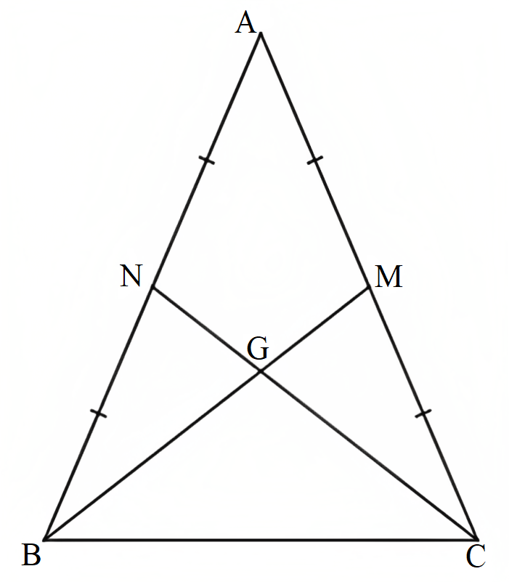
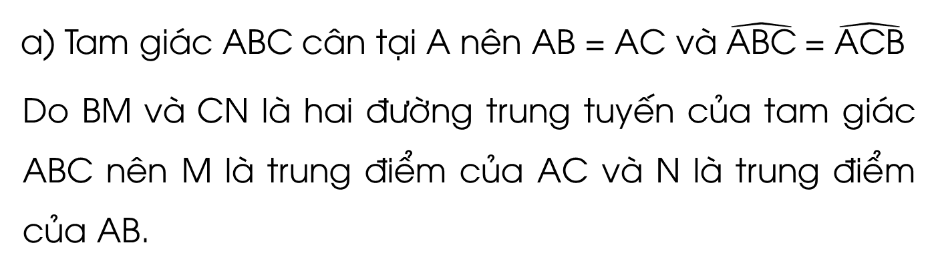
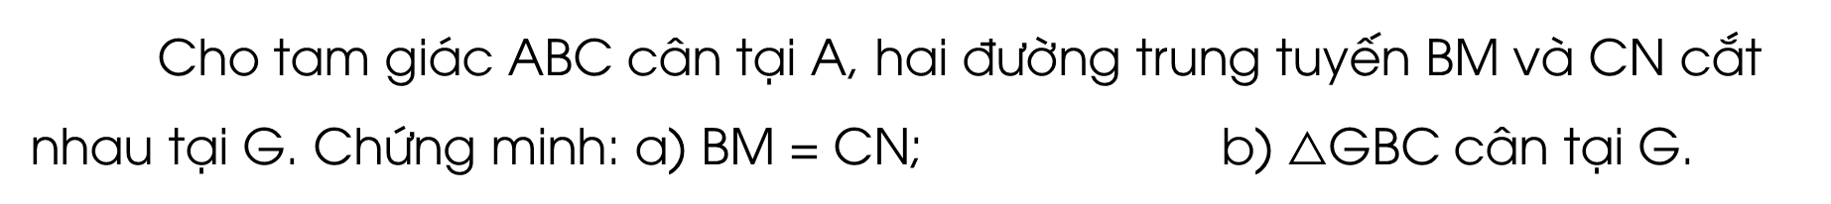
Cho tam giác $\text{ABC}$ cân tại $\text{A}$, hai đường trung tuyến $\text{BM}$ và $\text{CN}$ cắt nhau tại $\text{G}$. Chứng minh: a) $\text{BM} \text{=} \text{CN}$; b) $\text{△}\text{GBC}$ cân tại $\text{G}$.
02
Giải
a) Tam giác $\text{ABC}$ cân tại $\text{A}$ nên $\text{AB}$ = $\text{AC}$ và $\hat{\text{ABC}} \text{=} \hat{\text{ACB}}$
Do $\text{BM}$ và $\text{CN}$ là hai đường trung tuyến của tam giác $\text{ABC}$ nên $\text{M}$ là trung điểm của $\text{AC}$ và $\text{N}$ là trung điểm của $\text{AB}$.

Slide 27
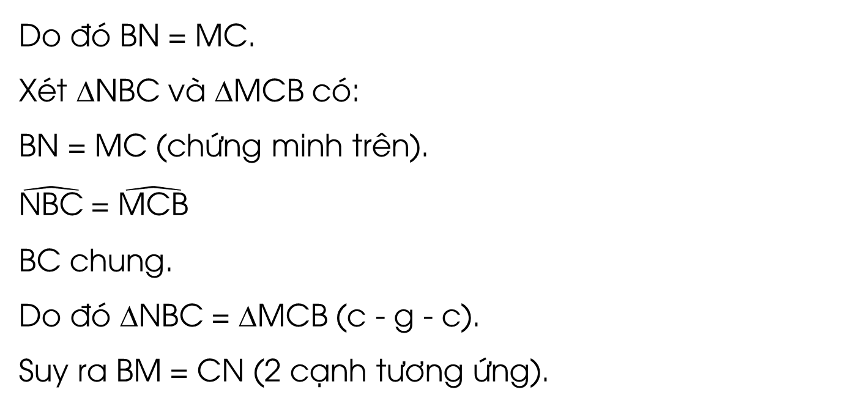
02
Giải
Do đó $\text{BN}$ = $\text{MC}$.
Xét ∆$\text{NBC}$ và ∆$\text{MCB}$ có:
$\text{BN}$ = $\text{MC}$ (chứng minh trên).
$\hat{\text{NBC}} \text{=} \hat{\text{MCB}}$
$\text{BC}$ chung.
Do đó ∆$\text{NBC}$ = ∆$\text{MCB}$ (c - g - c).
Suy ra $\text{BM}$ = $\text{CN}$ (2 cạnh tương ứng).

Slide 28
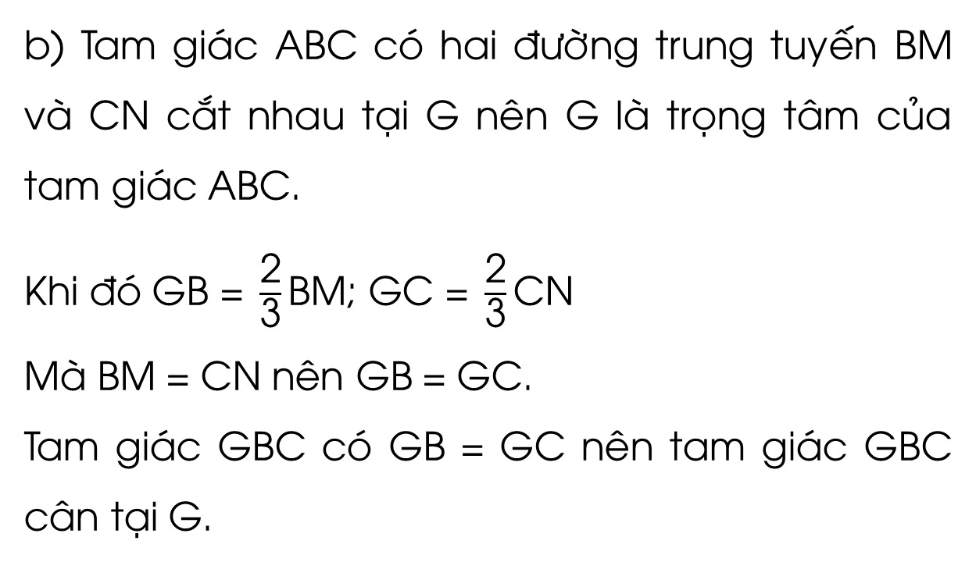
02
Giải
b) Tam giác $\text{ABC}$ có hai đường trung tuyến $\text{BM}$ và $\text{CN}$ cắt nhau tại $\text{G}$ nên $\text{G}$ là trọng tâm của tam giác $\text{ABC}$.
Khi đó $\text{GB} \text{=} \frac{\text{2}}{\text{3}}\text{BM}\text{; }\text{GC} \text{=} \frac{\text{2}}{\text{3}}\text{CN}$
Mà $\text{BM}$ = $\text{CN}$ nên $\text{GB}$ = $\text{GC}$.
Tam giác $\text{GBC}$ có $\text{GB}$ = $\text{GC}$ nên tam giác $\text{GBC}$ cân tại $\text{G}$.

Slide 29
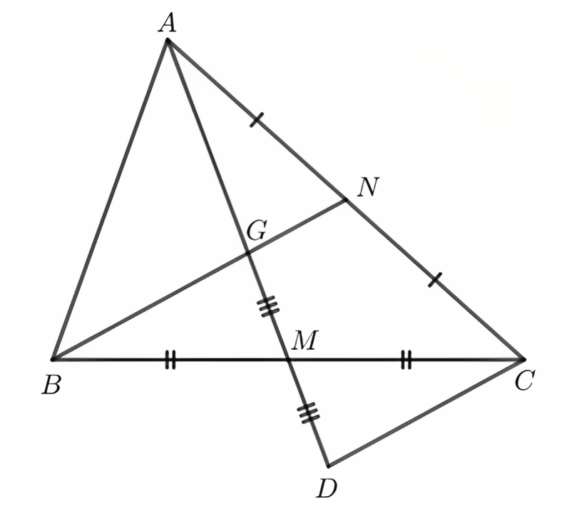
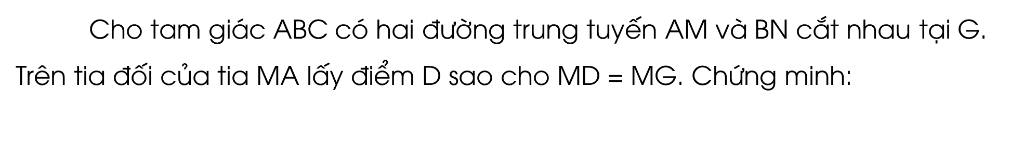
Cho tam giác $\text{ABC}$ có hai đường trung tuyến $\text{AM}$ và $\text{BN}$ cắt nhau tại $\text{G}$. Trên tia đối của tia $\text{MA}$ lấy điểm $\text{D}$ sao cho $\text{MD} \text{=} \text{MG}$. Chứng minh:
03
a) $\text{GA} \text{=} \text{GD}$; b) $\text{△}\text{MBG} \text{=} \text{△}\text{MCD}$ c) $\text{CD} \text{=} \text{2}\text{GN}$.

Slide 30

Giải
a) Tam giác $\text{ABC}$ có hai đường trung tuyến $\text{AM}$, $\text{BN}$ cắt nhau tại $\text{G}$ nên $\text{G}$ là trọng tâm của tam giác $\text{ABC}$.
Khi đó $\text{GM} \text{=} \frac{\text{1}}{\text{2}}\text{GA}$
Trên tia đối của tia $\text{MA}$ lấy điểm $\text{D}$ sao cho $\text{MD}$ = $\text{MG}$ nên $\text{M}$ là trung điểm của $\text{GD}$.
Suy ra $\text{GM} \text{=} \frac{\text{1}}{\text{2}}\text{GD}$

Slide 31

Giải
b) Do là $\text{D}$ trung điểm của $\text{GD}$ nên $\text{MG}$ = $\text{MD}$.
Xét ∆$\text{MBG}$ và ∆$\text{MCD}$ có:
$\text{MB}$ = $\text{MC}$ (theo giả thiết).
$\hat{\text{GMB}} \text{=} \hat{\text{DMC}}$ (2 góc đối đỉnh)
$\text{MG}$ = $\text{MD}$ (chứng minh trên).
Do đó ∆$\text{MBG}$ = ∆$\text{MCD}$ (c - g - c).

Slide 32

Giải
c) Do ∆$\text{MBG}$ = ∆$\text{MCD}$ (c - g - c) nên $\text{CD}$ = $\text{BG}$
(2 cạnh tương ứng).
Do $\text{G}$ là trọng tâm của tam giác $\text{ABC}$ nên $\text{BG}$ = $\text{2}\text{GN}$.
Mà $\text{CD}$ = $\text{BG}$ nên CD = $\text{2}\text{GN}$

Slide 33


Cho tam giác $\text{ABC}$ có hai đường trung tuyến $\text{AM}$ và $\text{BN}$ cắt nhau tại $\text{G}$. Gọi $\text{H}$ là hình chiếu của $\text{A}$ lên đường thẳng $\text{BC}$. Giả sử $\text{H}$ là trung điểm của đoạn thẳng $\text{BM}$. Chứng minh:
a) $\text{△}\text{AHB} \text{=} \text{△}\text{AHM}$
b) $\text{AG} \text{=} \frac{\text{2}}{\text{3}}\text{AB}$
04

Slide 34

04
Giải
a) Do $\text{H}$ là hình chiếu của $\text{A}$ trên $\text{BC}$ nên $\text{AH}$ ⊥ $\text{BC}$.
Xét ∆$\text{AHB}$ vuông tại$\text{H}$ và ∆$\text{AHM}$ vuông tại $\text{H}$ có:
$\text{AH}$ chung.
$\text{HB}$ = $\text{HM}$ (theo giả thiết).
Do đó ∆$\text{AHB}$ = ∆$\text{AHM}$ (2 cạnh góc vuông).

Slide 35

04
Giải
b) Do ∆$\text{AHB}$ = ∆$\text{AHM}$ (2 cạnh góc vuông) nên $\text{AB}$ = $\text{AM}$ (2 cạnh tương ứng).
∆$\text{ABC}$ có hai đường trung tuyến $\text{AM}$, $\text{BN}$ cắt nhau tại $\text{G}$ nên $\text{G}$là trọng tâm của ∆$\text{ABC}$.
Suy ra $\text{AG} \text{=} \frac{\text{2}}{\text{3}}\text{AM}$
Mà AB = AM nên $\text{AG} \text{=} \frac{\text{2}}{\text{3}}\text{AB}$.

Slide 36


Hình 107 là mặt cắt đứng của một ngôi nhà ba tầng có mái dốc. Mỗi tầng cao 3,3m. Mặt cắt mái nhà có dạng tam giác $\text{ABC}$ cân tại $\text{A}$ với đường trung tuyến $\text{AH}$ dài $\text{1,2}\text{m}$. Tại vị trí $\text{O}$ là trọng tâm tam giác $\text{ABC}$, người ta làm tâm cho một cửa sổ có dạng hình tròn.
a) $\text{AH}$ có vuông góc với $\text{BC}$ không? Vì sao?
b) Vị trí $\text{O}$ ở độ cao bao nhiêu mét so vơii mặt đất?
05

Slide 37

05
Giải
a) ∆$\text{ABC}$ cân tại $\text{A}$ nên $\text{AB}$ = $\text{AC}$ và $\hat{\text{ABH}}\text{=}\hat{\text{ACH}}$
$\text{AH}$ là đường trung tuyến của ∆$\text{ABC}$ nên $\text{H}$ là trung điểm của $\text{BC}\text{.}$
Do đó $\text{BH}$ = $\text{CH}$.
Xét ∆$\text{ABH}$ và ∆$\text{ACH}$ có:
$\text{AB}$ = $\text{AC}$ (chứng minh trên).
$\hat{\text{ABH}}\text{=}\hat{\text{ACH}}$ (chứng minh trên)
$\text{BH}$ = $\text{CH}$ (chứng minh trên).
Suy ra ∆$\text{ABH}$ = ∆$\text{ACH}$ (c - g - c).

Slide 38

Giải
Suy ra $\hat{\text{AHB}} \text{=} \hat{\text{AHC}}$ (2 góc tương ứng)
Mà $\hat{\text{AHB}} \text{+} \hat{\text{AHC}} \text{=} \text{180}\text{°}$ nên $\hat{\text{AHB}} \text{=} \hat{\text{AHC}} \text{=} \text{9}{\text{0}}^{\text{o}}$ hay $\text{AH}$ ⊥ $\text{BC}$.
b) Do $\text{O}$ là trọng tâm của tam giác $\text{ABC}$ nên
$\text{OH} \text{=}\frac{\text{1}}{\text{3}}\text{AH} \text{=}\frac{\text{1}}{\text{3}}\text{.1,2} \text{=} \text{0,4} \text{m}$.
Do mỗi tầng cao 3,3m nên vị trí $\text{O}$ ở độ cao
0,4 $\text{+}$ 3,3 $\text{.}$ 3 $\text{=}$ 10,3 m so với mặt đất.

Slide 39





Tính chất khác của trọng tâm tam giác.
Nếu nối ba đỉnh của tam giác $\text{ABC}$ với trọng tâm $\text{G}$ của tam giác đó thì tam giác $\text{ABC}$ chia thành ba tam giác nhỏ $\text{GAB}$, $\text{GCA}$, $\text{GBC}$ có diện tích bằng nhau.
Điểm đặt $\text{G}$ làm cho miếng bìa hình tam giác giữ thăng bằng trên đầu ngón tay (trong phần mở đầu bài học) chính là trọng tâm tam giác đó.

Slide 40


BÀI TẬP TRẮC NGHIỆM
Câu 1. Cho hình vẽ, điền số thích hợp vào chỗ chấm: $\text{BG}$ = …. $\text{GN}$
A. 2 B. $\frac{\text{1}}{\text{2}}$
C. $\frac{\text{2}}{\text{3}}$ D. $\frac{\text{3}}{\text{2}}$

Slide 41

BÀI TẬP TRẮC NGHIỆM
Câu 2. Cho G là trọng tâm tam giác MNP với đường trung tuyến MI . Câu nào sau đây đúng.
A. $\frac{\text{MG}}{\text{MI}}=\frac{\text{1}}{\text{3}}$ B. $\frac{\text{GI}}{\text{MI}}=\frac{\text{1}}{\text{3}}$
C. $\frac{\text{MG}}{\text{GI}} \text{=} \text{3}$ D. $\frac{\text{GI}}{\text{MG}}=\frac{\text{2}}{\text{3}}$

Slide 42
BÀI TẬP TRẮC NGHIỆM
Câu 3. Chọn câu trả lời sai
A. Mỗi tam giác có ba đường trung tuyến.
B. Ba đường trung tuyến của một tam giác cùng đi qua một điểm.
C. Để xác định trọng tâm của một tam giác ta có thể tìm giao của hai đường trung tuyến của tam giác đó.
D. Một tam giác có thể có nhiều trọng tâm.

Slide 43

BÀI TẬP TRẮC NGHIỆM
Câu 4. Cho tam giác $\text{ABC}$ có $\text{G}$ là trọng tâm, đường trung tuyến $\text{AD}$. Trên tia đối của tia $\text{DA}$ lấy điểm M sao cho $\text{DM}$ = $\frac{\text{1}}{\text{3}}$ $\text{AD}\text{.}$ Khẳng định nào là đúng trong số các khẳng định dưới đây?
A. $\text{D}$ là trung điểm của $\text{GM}$.
B. $\text{G}$ là trung điểm của $\text{AD}$.
C. $\text{AD}\text{ = }\frac{\text{3}}{\text{4}}\text{GM}$.
D. $\text{AG}\text{ = 3}\text{DM}\text{.}$

Slide 44


BÀI TẬP TRẮC NGHIỆM
Câu 5. Cho tam giác $\text{ABC}$. Trên đường trung tuyến $\text{AM}$ của tam giác đó, lấy hai điểm $\text{D}$ và $\text{E}$ sao cho $\text{AD}$ = $\text{DE}$ = $\text{EM}$. Gọi $\text{O}$ là trung điểm của đoạn thẳng $\text{DE}$. Khi đó trọng tâm của tam giác $\text{ABC}$ là:
                A. Điểm $\text{D}$ B. Điểm $\text{E}$
                C. Điểm $\text{O}$ D. Cả A, B, C đều sai

Slide 45


Slide 46


Ghi nhớ kiến thức trong bài
Hoàn thành bài tập trong SBT
Chuẩn bị Bài 11: Tính chất ba đường phân giác của tam giác

Slide 47


Slide 48



Like fanpage Hoc10 - Học 1 biết 10 để nhận thêm nhiều tài liệu giảng dạy
theo đường link:
Hoc10 – Học 1 biết 10
Hoặc truy cập qua QR code

